Slide 1
LẬP TRÌNH TRỰC QUAN
LẬP TRÌNH CSDL
Làm việc với SQL Server

Slide 2
NỘI DUNG
1
Đối tượng SqlConnection
2
Đối tượng SqlDataAdapter
3
Đối tượng SqlCommand
4
Các thao tác CSDL
5
Thảo luận

Slide 3
1. Đối tượng SqlConnection (1)
Đối tượng này có chức năng kết nối với cơ sở dữ liệu Sql server nhờ các thuộc tính và phương thức mà chúng có.
Để kết nối CSDL SQL server, chúng ta làm theo các bước như sau:

Slide 4
1. Đối tượng SqlConnection (2)
Bước 1: Khai báo sử dụng không gian tên:
  using System.Data;
  using System.Data.SqlClient;
Bước 2: Khai báo đối tượng SqlConnection
  SqlConnection Conn;
Bước 3: Khai báo chuỗi kết nối
  CSDL SQL server được hỗ trợ sẵn trong VS 2010 thì ta sẽ tìm được chuỗi kết nối bằng cách:
    Kích vào tên CSDL ở Server explorer.
    Chuỗi kết nối chính là thuộc tính Connectin String của CSDL.

Slide 5
1. Đối tượng SqlConnection (3)
Bước 4: Khởi tạo đối tượng SqlConnection
  Conn = new SqlConnection(strCnn) ;
Bước 5: Mở kết nối
  Conn.Open();
Bước 6: Thiết lập câu lệnh SQL và thực thi nó thông qua các đối tượng SqlDataAdapter hoặc SqlCommand
Bước 7: Đóng kết nối
  if (Conn.State != ConnectionState.Closed)
  Conn.Close();

Slide 6
2. Đối tượng SqlDataAdapter (1)
Ta dùng SqlDataAdapter như một thành phần điều phối dữ liệu.
Nó không lưu trữ dữ liệu mà chỉ phát đi các lệnh SQL và nhận dữ liệu trả về của CSDL sau đó chuyển cho đối tượng khác (thường là DataTable)
Thông thường ta dùng SqlDataAdapter để lấy dữ liệu khi thực hiện câu lệnh Select đổ ra một DataTable.

Slide 7
2. Đối tượng SqlDataAdapter (2)
Các bước thực hiện:
  Khai báo chuỗi lệnh SQL
  Khai báo và khởi tạo một SqlDataAdapter với 2 đối truyền vào là câu lệnh Sql và đối tượng SqlConnection
  SqlDataAdapter DA=new SqlDataAdapter(strsql, Conn);
  ‘strsql là chuỗi câu lệnh sql, Conn là tên đối tượng SqlConnection
  Khai báo và khởi tạo một DataTable
  DataTable DT=new DataTable();
  Đổ dữ liệu vào DataTable thông qua phương thức Fill của SqlDataAdapter
  DA.Fill(DT);

Slide 8
3. Đối tượng SqlCommand (1)
Cũng như SqlDataAdapter thì sau khi kết nối CSDL xong thì mọi thao tác trên CSDL SQL server có thể được thực hiện thông qua SqlCommand. Các bước tiến hành như sau:
  Khai báo và khởi tạo đối tượng SqlCommand
  SqlCommand sqlcommand = new SqlCommand();
  Truyền đối tượng SqlConnection cho thuộc tính Connection.
  sqlcommand.Connection = Conn;
  Truyền chuỗi lệnh Sql vào cho thuộc tính CommandText
  sqlcommand.CommandText = strsql;
  (strsql là một chuỗi sql)
  Thực thi lệnh sql bằng phương thức ExecuteNonQuery()
  sqlcommand.ExecuteNonQuery();

Slide 9
4. Các thao tác dữ liệu (1)
Các thao tác dữ liệu thông thường gồm có:
  Lựa chọn các bản ghi
  Thêm mới bản ghi
  Sửa mẩu tin
  Xóa mẩu tin
Ta sẽ xét các thao tác trên thông qua ví dụ sau:
  Trong Project QuanLyBanHang, ta tạo một form mới đặt tên là frmChatLieu:
    Form này cho phép chúng ta cập nhật các danh mục chất liệu.
    Bảng CSDL liên quan là: tblChatLieu.

Slide 10
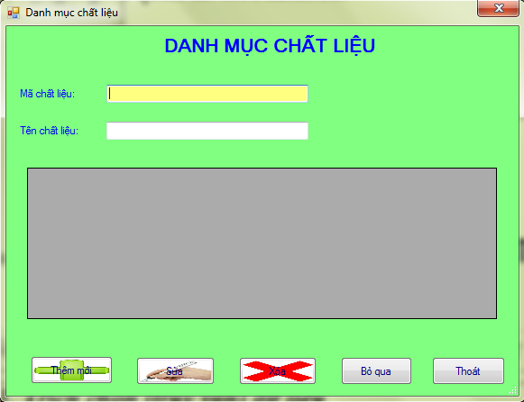
4. Các thao tác dữ liệu (2)
Giao diện của Form cập nhật chất liệu như sau:

Slide 11
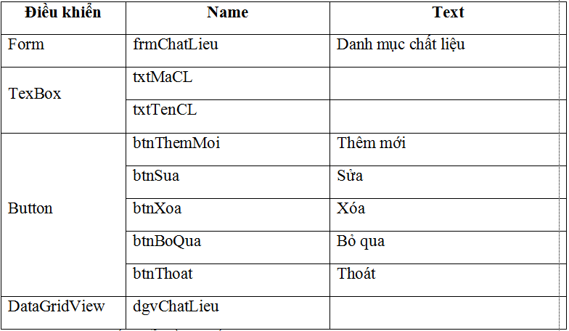
4. Các thao tác dữ liệu (3)
Các điều khiển dùng trong Form:

Slide 12
4. Các thao tác dữ liệu (4)
Trích chọn (truy vấn) dữ liệu
  Khi bắt đầu load form nên ta sẽ phải hiển thị hết các danh mục chất liệu trong bảng tblChatlieu lên DataGridView.
    Ta sẽ viết mã lệnh cho sự kiện Load form.
    Sử dụng: SqlConnection, SqlDataAdapter để thực hiện lệnh Select Lấy ra một DataTable
    Gán DataTable lấy được cho thuộc tính DataSource của DataGridView.

Slide 13
4. Các thao tác dữ liệu (5)
Thêm mới dữ liệu:
  Form Chất liệu cho phép người dùng nhập thông tin về một chất liệu mới, sau đó ấn nút thêm mới thì dữ liệu vừa nhập sẽ được bổ sung vào bảng tblChatLieu trong CSDL.
    Ta sẽ viết mã lệnh cho sự kiện Click của nút btnThemMoi.
    Sử dụng: SqlConnection, SqlCommand để thực hiện lệnh insert Lấy ra một DataTable

Slide 14
4. Các thao tác dữ liệu (6)
Sửa dữ liệu:
  Ta có thể chọn một chất liệu trên DataGridView thì nó sẽ hiển thị thông tin lên 2 TextBox cho phép người dùng sửa lại.
  Khi sửa thì ta không sửa lại mã mà chỉ sửa lại tên thôi.
    Viết mã lệnh cho sự kiện click của DataGridView. Khi chọn một chất liệu thì thông tin của nó sẽ hiện lên
    Viết mã lệnh thực hiện việc sửa dữ liệu tại sự kiện Click của nút btnSua
    Sử dụng: SqlConnection, SqlCommand để thực hiện câu lệnh update.

Slide 15
4. Các thao tác dữ liệu (7)
Xóa dữ liệu:
  Ta có thể chọn một chất liệu trên DataGridView cho phép người dùng xóa.
    Viết mã lệnh cho sự kiện click của DataGridView. Khi chọn một chất liệu thì thông tin của nó sẽ hiện lên 2 TextBox (Đã làm phần sửa)
    Viết mã lệnh thực hiện việc sửa dữ liệu tại sự kiện Click của nút btnXoa
    Sử dụng: SqlConnection, SqlCommand để thực hiện câu lệnh delete.

Slide 16
4. Các thao tác dữ liệu (8)
Nhận xét:
  Khi thực hiện việc: Select, insert, update, delete các bản ghi; ta sẽ làm những công việc giống nhau chỉ khác về câu lệnh SQL.
  Code bị trùng lặp.
  Nâng cấp: Viết một lớp truy xuất dữ liệu để dùng chung gồm các hàm và thủ tục sau:
    Hàm KetNoiCSDL(): Thực hiện kết nối CSDL
    Hàm DongKetNoiCSDL(): Thực hiện đóng kết nối
    Hàm DocBang(string sql) nhằm thực hiện câu lệnh Select trả về một DataTable.
    Hàm ThucThiLenh(string sql) nhằm thực hiện các câu lệnh Insert, Update, Delete để cập nhật dữ liệu cho CSDL.

Slide 17
THẢO LUẬN

